Slide 1
Efficient scientific workflow scheduling for deadline-constrained parallel tasks in cloud computing environments
Longxin Zhang , Liqian Zhou, Ahmad Salah
Information Sciences 531(2020) 31-46
Persenter : Jue – Jun Wu
Date : Mar. 24th , 2021
Notes:
Journal 湖南工業大學

Slide 2
Abstract
Data centers for cloud computing must accommodate numerous parallel task executions simultaneously. Therefore, data centers have many virtual machines (VMs). Minimizing the scheduling length of parallel task sets becomes a critical requirement in cloud computing systems. In this study, we propose an efficient priority and relative distance (EPRD) algorithm to minimize the task scheduling length for precedence constrained workflow applications without violating the end-to-end deadline constraint. This algorithm consists of two processes. First, a task priority queue is established. Then, a VM is mapped for a task in accordance with its relative distance. The proposed method can effectively improve VM utilization and scheduling performance. Extensive rigorous experiments based on randomly generated and real-world workflow applications demonstrate that the resource reduction rate and scheduling length of the EPRD algorithm significantly surpass those of existing algorithms.
Notes:
Parallel 處理的情況下，要在critical path 的約束下，要如何適當分配給幾個VM instance 。且讓makespan 最小化。新穎的啟發式算法

Slide 3
雲端的資源管理 被形式化為 組合優化問題。•
在端到端截止期限約束下，在雲計算環境中提出了一種有效的並行任務調度算法。
•各種工作流程應用程序，包括隨機生成的應用程序和現實世界中的工作流程應用程序，以及科學的評估方法，計算性能。
第4節介紹了一種新穎的啟發式算法，可將具有端到端期限約束的並行任務集調度到雲計算環境中的適當VM實例。
第5節討論了使用最新算法評估所提出算法的實驗。第6節總結了論文，並提到了未來可能的工作。

Slide 4
Outline
MSMD(Minimal Slack time and Minimal Avaliable )
MSMD(Minimal Slack time and Minimal Distance )
EPRD(Efficient Eriority and Relative Distance)
Experiment

Slide 5


Tasks | vm0 | vm1 | vm2 | average | Parent | DRank | Child | Urank | Priority | CP
Τ0 | 8 | 5 | 9 | 7.3 |  | 0 | T3 | 52.9+7.3 | 60.2 | 1
Τ1 | 12 | 8 | 13 | 11 | T0 | 7.3 | T5 | 40.9+11 | 59.2 | 3
Τ2 | 11 | 10 | 14 | 11.6 | T0 | 7.3 | T4 | 39.2+11.6 | 58.1 | 4
Τ3 | 16 | 15 | 17 | 16 | T0 | 7.3 | T7 | 36.9+16 | 60.2 | 2
Τ4 | 12 | 9 | 11 | 10.6 | T1 | 7.3+11.6 | T8 | 28.6+10.6 | 58.1 | 8
Τ5 | 10 | 12 | 15 | 12.3 | T1 | 7.3+11 | T8 | 28.6+12.3 23.9+12.3 | 59.2 | 7
Τ6 | 14 | 11 | 13 | 12.6 | T3 | 7.3+16 | T9 | 23.9+12.6 | 59.8 | 6
Τ7 | 11 | 16 | 12 | 13 | T3 | 7.3+16 | T9 | 23.9+13 | 60.2 | 5
Τ8 | 13 | 14 | 10 | 12.3 | T4 | 18.9+10.6 | T10 | 16.3+12.3 | 58.1 | 10
Τ9 | 5 | 10 | 8 | 7.6 | T6 or T7 | 23.3+13 | T10 | 16.3+7.6 | 60.2 | 9
Τ10 | 15 | 16 | 18 | 16.3 | T9 | 36.3+7.6 |  | 16.3 | 60.2 | 11
0
1
2
3
4
5
6
7
8
9
10
Notes:
之後找CRITICAL PATH

Slide 6
0
Tasks | vm0 | vm1 | vm2
Τ0 | 8 | 5 | 9 | 1
Τ1 | 12 | 8 | 13 | 3
Τ2 | 11 | 10 | 14 | 4
Τ3 | 16 | 15 | 17 | 2
Τ4 | 12 | 9 | 11 | 8
Τ5 | 10 | 12 | 15 | 7
Τ6 | 14 | 11 | 13 | 6
Τ7 | 11 | 16 | 12 | 5
Τ8 | 13 | 14 | 10 | 10
Τ9 | 5 | 10 | 8 | 9
Τ10 | 15 | 16 | 18 | 11
 | EST | vm0 | vm1 | vm2
0 | 0 | 8 | 5 | 9
1 | 8
2 | 8
3 | 8
4
5
6
7
8
9
10
 |  | 3 | 1 | 2
1
2
3
4
5
6
7
8
9
10
Notes:
初始條件執行從vm0開始

Slide 7
0
Tasks | vm0 | vm1 | vm2
Τ0 | 8 | 5 | 9 | 1
Τ1 | 12 | 8 | 13 | 3
Τ2 | 11 | 10 | 14 | 4
Τ3 | 16 | 15 | 17 | 2
Τ4 | 12 | 9 | 11 | 8
Τ5 | 10 | 12 | 15 | 7
Τ6 | 14 | 11 | 13 | 6
Τ7 | 11 | 16 | 12 | 5
Τ8 | 13 | 14 | 10 | 10
Τ9 | 5 | 10 | 8 | 9
Τ10 | 15 | 16 | 18 | 11
 | EST | vm0 | vm1 | vm2
0 | 0 | 8 | 5 | 9
1 | 8 | 8+12 | 8+8 | 8+13
2 | 8 | 8+11 | 8+10 | 8+14
3 | 8 | 8+16 | 8+15 | 8+17
4
5
6
7
8
9
10
 |  | 3 | 1 | 2
1
2
3
4
5
6
7
8
9
10
Notes:
初始條件執行從vm0開始

Slide 8
0
Tasks | vm0 | vm1 | vm2
Τ0 | 8 | 5 | 9 | 1
Τ1 | 12 | 8 | 13 | 3
Τ2 | 11 | 10 | 14 | 4
Τ3 | 16 | 15 | 17 | 2
Τ4 | 12 | 9 | 11 | 8
Τ5 | 10 | 12 | 15 | 7
Τ6 | 14 | 11 | 13 | 6
Τ7 | 11 | 16 | 12 | 5
Τ8 | 13 | 14 | 10 | 10
Τ9 | 5 | 10 | 8 | 9
Τ10 | 15 | 16 | 18 | 11
 | EST | vm0 | vm1 | vm2
0 | 0 | 8 | 5 | 9
1 | 8 | 8+12 | 8+8 | 8+13
2 | 8 | 8+11 | 8+10 | 8+14
3 | 8 | 8+16 | 8+15 | 8+17
4 | 22
5 | 16
6 | 24
7 | 24
8
9
10
 |  | 3 | 1 | 2
1
2
3
4
5
6
7
8
9
10
Notes:
初始條件執行從vm0開始

Slide 9
0
Tasks | vm0 | vm1 | vm2
Τ0 | 8 | 5 | 9 | 1
Τ1 | 12 | 8 | 13 | 3
Τ2 | 11 | 10 | 14 | 4
Τ3 | 16 | 15 | 17 | 2
Τ4 | 12 | 9 | 11 | 8
Τ5 | 10 | 12 | 15 | 7
Τ6 | 14 | 11 | 13 | 6
Τ7 | 11 | 16 | 12 | 5
Τ8 | 13 | 14 | 10 | 10
Τ9 | 5 | 10 | 8 | 9
Τ10 | 15 | 16 | 18 | 11
 | EST | vm0 | vm1 | vm2
0 | 0 | 8 | 5 | 9
1 | 8 | 8+12 | 8+8 | 8+13
2 | 8 | 8+11 | 8+10 | 8+14
3 | 8 | 8+16 | 8+15 | 8+17
4 | 22
5 | 16 | 24+10 | 16+12 | 22+15
6 | 24
7 | 24
8
9
10
 |  | 3 | 5 | 2
1
2
3
4
5
6
7
8
9
10
Notes:
初始條件執行從vm0開始

Slide 10
0
Tasks | vm0 | vm1 | vm2
Τ0 | 8 | 5 | 9 | 1
Τ1 | 12 | 8 | 13 | 3
Τ2 | 11 | 10 | 14 | 4
Τ3 | 16 | 15 | 17 | 2
Τ4 | 12 | 9 | 11 | 8
Τ5 | 10 | 12 | 15 | 7
Τ6 | 14 | 11 | 13 | 6
Τ7 | 11 | 16 | 12 | 5
Τ8 | 13 | 14 | 10 | 10
Τ9 | 5 | 10 | 8 | 9
Τ10 | 15 | 16 | 18 | 11
 | EST | vm0 | vm1 | vm2
0 | 0 | 8 | 5 | 9
1 | 8 | 8+12 | 8+8 | 8+13
2 | 8 | 8+11 | 8+10 | 8+14
3 | 8 | 8+16 | 8+15 | 8+17
4 | 22 | 22+12 | 28+9 | 22+11
5 | 16 | 24+10 | 16+12 | 22+15
6 | 24
7 | 24
8
9
10
 |  | 3 | 5 | 4
1
2
3
4
5
6
7
8
9
10
Notes:
初始條件執行從vm0開始

Slide 11
0
Tasks | vm0 | vm1 | vm2
Τ0 | 8 | 5 | 9 | 1
Τ1 | 12 | 8 | 13 | 3
Τ2 | 11 | 10 | 14 | 4
Τ3 | 16 | 15 | 17 | 2
Τ4 | 12 | 9 | 11 | 8
Τ5 | 10 | 12 | 15 | 7
Τ6 | 14 | 11 | 13 | 6
Τ7 | 11 | 16 | 12 | 5
Τ8 | 13 | 14 | 10 | 10
Τ9 | 5 | 10 | 8 | 9
Τ10 | 15 | 16 | 18 | 11
 | EST | vm0 | vm1 | vm2
0 | 0 | 8 | 5 | 9
1 | 8 | 8+12 | 8+8 | 8+13
2 | 8 | 8+11 | 8+10 | 8+14
3 | 8 | 8+16 | 8+15 | 8+17
4 | 22 | 24+12 | 28+9 | 22+11
5 | 16 | 24+10 | 16+12 | 22+15
6 | 24 | 24+14 | 28+11 | 33+13
7 | 24 | 24+11 | 28+16 | 33+12
8
9
10
 |  | 6 or 7 | 5 | 4
1
2
3
4
5
6
7
8
9
10
Notes:
初始條件執行從vm0開始

Slide 12
0
Tasks | vm0 | vm1 | vm2
Τ0 | 8 | 5 | 9 | 1
Τ1 | 12 | 8 | 13 | 3
Τ2 | 11 | 10 | 14 | 4
Τ3 | 16 | 15 | 17 | 2
Τ4 | 12 | 9 | 11 | 8
Τ5 | 10 | 12 | 15 | 7
Τ6 | 14 | 11 | 13 | 6
Τ7 | 11 | 16 | 12 | 5
Τ8 | 13 | 14 | 10 | 10
Τ9 | 5 | 10 | 8 | 9
Τ10 | 15 | 16 | 18 | 11
 | EST | vm0 | vm1 | vm2
0 | 0 | 8 | 5 | 9
1 | 8 | 8+12 | 8+8 | 8+13
2 | 8 | 8+11 | 8+10 | 8+14
3 | 8 | 8+16 | 8+15 | 8+17
4 | 22 | 24+12 | 28+9 | 22+11
5 | 16 | 24+10 | 16+12 | 22+15
6 | 28 | 35+14 | 28+11 | 33+13
7 | 24 | 24+11 | 28+16 | 33+12
8
9
10
 |  | 7 | 5 | 4
1
2
3
4
5
6
7
8
9
10
Notes:
初始條件執行從vm0開始

Slide 13
0
Tasks | vm0 | vm1 | vm2
Τ0 | 8 | 5 | 9 | 1
Τ1 | 12 | 8 | 13 | 3
Τ2 | 11 | 10 | 14 | 4
Τ3 | 16 | 15 | 17 | 2
Τ4 | 12 | 9 | 11 | 8
Τ5 | 10 | 12 | 15 | 7
Τ6 | 14 | 11 | 13 | 6
Τ7 | 11 | 16 | 12 | 5
Τ8 | 13 | 14 | 10 | 10
Τ9 | 5 | 10 | 8 | 9
Τ10 | 15 | 16 | 18 | 11
 | EST | vm0 | vm1 | vm2
0 | 0 | 8 | 5 | 9
1 | 8 | 8+12 | 8+8 | 8+13
2 | 8 | 8+11 | 8+10 | 8+14
3 | 8 | 8+16 | 8+15 | 8+17
4 | 22 | 24+12 | 28+9 | 22+11
5 | 16 | 24+10 | 16+12 | 22+15
6 | 28 | 35+14 | 28+11 | 33+13
7 | 24 | 24+11 | 28+16 | 33+12
8 | 28 | 35+13 | 39+14 | 33+10
9 | 35
10
 |  | 7 | 6 | 8
1
2
3
4
5
6
7
8
9
10
Notes:
初始條件執行從vm0開始

Slide 14
0
Tasks | vm0 | vm1 | vm2
Τ0 | 8 | 5 | 9 | 1
Τ1 | 12 | 8 | 13 | 3
Τ2 | 11 | 10 | 14 | 4
Τ3 | 16 | 15 | 17 | 2
Τ4 | 12 | 9 | 11 | 8
Τ5 | 10 | 12 | 15 | 7
Τ6 | 14 | 11 | 13 | 6
Τ7 | 11 | 16 | 12 | 5
Τ8 | 13 | 14 | 10 | 10
Τ9 | 5 | 10 | 8 | 9
Τ10 | 15 | 16 | 18 | 11
 | EST | vm0 | vm1 | vm2
0 | 0 | 8 | 5 | 9
1 | 8 | 8+12 | 8+8 | 8+13
2 | 8 | 8+11 | 8+10 | 8+14
3 | 8 | 8+16 | 8+15 | 8+17
4 | 22 | 24+12 | 28+9 | 22+11
5 | 16 | 24+10 | 16+12 | 22+15
6 | 28 | 35+14 | 28+11 | 33+13
7 | 24 | 24+11 | 28+16 | 33+12
8 | 33 | 35+13 | 39+14 | 33+10
9 | 39 | 39+5 | 39+10 | 43+8
10 | 44
 |  | 9 | 6 | 8
1
2
3
4
5
6
7
8
9
10
Notes:
初始條件執行從vm0開始

Slide 15
0
Tasks | vm0 | vm1 | vm2
Τ0 | 8 | 5 | 9 | 1
Τ1 | 12 | 8 | 13 | 3
Τ2 | 11 | 10 | 14 | 4
Τ3 | 16 | 15 | 17 | 2
Τ4 | 12 | 9 | 11 | 8
Τ5 | 10 | 12 | 15 | 7
Τ6 | 14 | 11 | 13 | 6
Τ7 | 11 | 16 | 12 | 5
Τ8 | 13 | 14 | 10 | 10
Τ9 | 5 | 10 | 8 | 9
Τ10 | 15 | 16 | 18 | 11
 | EST | vm0 | vm1 | vm2
0 | 0 | 8 | 5 | 9
1 | 8 | 8+12 | 8+8 | 8+13
2 | 8 | 8+11 | 8+10 | 8+14
3 | 8 | 8+16 | 8+15 | 8+17
4 | 22 | 24+12 | 28+9 | 22+11
5 | 16 | 24+10 | 16+12 | 22+15
6 | 28 | 35+14 | 28+11 | 33+13
7 | 24 | 24+11 | 28+16 | 33+12
8 | 33 | 35+13 | 39+14 | 33+10
9 | 39 | 39+5 | 39+10 | 43+8
10 | 44 | 44+15 | 39+16 | 43+18
 |  | 9 | 6 | 8
1
2
3
4
5
6
7
8
9
10
Notes:
初始條件執行從vm0開始

Slide 16
0
Tasks | vm0 | vm1 | vm2
Τ0 | 8 | 5 | 9 | 1
Τ1 | 12 | 8 | 13 | 3
Τ2 | 11 | 10 | 14 | 4
Τ3 | 16 | 15 | 17 | 2
Τ4 | 12 | 9 | 11 | 8
Τ5 | 10 | 12 | 15 | 7
Τ6 | 14 | 11 | 13 | 6
Τ7 | 11 | 16 | 12 | 5
Τ8 | 13 | 14 | 10 | 10
Τ9 | 5 | 10 | 8 | 9
Τ10 | 15 | 16 | 18 | 11
 | EST | LFT | Vm0 | Vm1 | vm2
0 | 0 |  | 8 | 5 | 9
1 | 8
2 | 8
3 | 8 |  |  | 47-15 49-15 | 47-17 49-17
4 | 22 | 36 | 51-12 | 51-9 | 51-11 47-11
5 | 16 | 39 | 51-10 60-14 | 51-12 60-12 | 51-15 60-15
6 | 28 | 47 | 60-14 | 60-11 | 60-13
7 | 24 | 49 | 60-11 | 60-16 | 60-12
8 | 33 | 51 | 65-13 | 65-14 | 65-10
9 | 39 | 60 | 65-5 | 65-10 | 65-8
10 | 44 | 65 | 80-15 | 80-16 | 80-18
 |  | 80 | 3 | 1 | 2
1
2
3
4
5
6
7
8
9
10
Notes:
初始條件執行從vm0開始

Slide 17
0
Tasks | vm0 | vm1 | vm2
Τ0 | 8 | 5 | 9 | 1
Τ1 | 12 | 8 | 13 | 3
Τ2 | 11 | 10 | 14 | 4
Τ3 | 16 | 15 | 17 | 2
Τ4 | 12 | 9 | 11 | 8
Τ5 | 10 | 12 | 15 | 7
Τ6 | 14 | 11 | 13 | 6
Τ7 | 11 | 16 | 12 | 5
Τ8 | 13 | 14 | 10 | 10
Τ9 | 5 | 10 | 8 | 9
Τ10 | 15 | 16 | 18 | 11
 | EST | LFT | maxslack
0 | 0 | 11.67 | 4.33
1 | 8 | 23.67 | 5.33
2 | 8 | 25.33 | 6.33
3 | 8 | 27.67 | 4.33
4 | 22 | 36 | 6.33
5 | 16 | 36 | 5.33
6 | 28 | 40.67 | 4.67
7 | 24 | 40.67 | 4.33
8 | 33 | 48.33 | 5.33
9 | 39 | 48.33 | 4.33
10 | 44 | 65 | 4.33
1
2
3
4
5
6
7
8
9
10
Notes:
初始條件執行從vm0開始

Slide 18
0
 | EST
0
1
2
3
4
5
6
7
8
9
10
1
2
3
4
5
6
7
8
9
10

Slide 19
Ready time:任務τi的數據就緒時間表示已接收到所有與任務相關的數據。
任務最大延遲時間（maxslack）任務最大延遲時間maxslack用於測量違反截止期限約束的任務的空閒時間的長度。 當τi的maxslack等於零，即maxslack = 0時，τi必須在其最早的啟動時間啟動。 否則，將發生違反期限的情況。 換句話說，最大maxslack表示它有足夠的時間負擔得起τi的開始時間。 maxslack的定義表示如下，
Notes:
最大maxslack表示它有足夠的時間負擔得起τi的開始時間
任務最大延遲時間（maxslack）任務最大延遲時間maxslack用於測量違反截止期限約束的任務的空閒時間的長度。

Slide 20
具有低DRank值的任務比具有高DRank值的任務具有更高的優先級
當兩個任務具有相同的DRank值時，maxslack較低的任務具有比其他任務更高的優先級

Slide 21
VM實例VM j的可用時間與VM實例VM j上的任務的數據準備時間τi之間的相對距離用於指示候選任務的準備時間的接近程度。 遵循每個VM實例上任務τi之間的最小相對距離的規則，而不是EFT（τi）或EST（τi），將優先級隊列中的候選任務τi分配給適當的VM實例。 相對距離的定義表示如下：
Ready-ac
ac

Slide 22
Resource and Instance Hour Minimization for Deadline Constrained DAG Applications Using Computer Clouds
Hao Wu, Student Member, IEEE, Xiayu Hua, Student Member, IEEE, Zheng Li, Student Member, IEEE and Shangping Ren, Senior Member, IEEE,
IEEE Transactions on Parallel and Distributed Systems
( Volume: 27, Issue: 3, March 1 2016)
Notes:
伊利諾理工學院
在確定的應用執行時間表下，確定VM的運行時間表，即何時開啟或關閉VM，以最大程度地減少執行應用所需的VM實例總時數。

Slide 23
Abstract
In this paper, we address the resource and virtual machine instance hour minimization problem for directed-acyclic-graph-based deadline constrained applications deployed on computer clouds. The allocated resources and instance hours on computer clouds must: (1) guarantee the satisfaction of a deadline constrained application’s end-to-end deadline; (2) ensure that the number of virtual machine (VM) instances allocated to the application is minimized; (3) under the allocated number of VM instances, determine application execution schedule that minimizes the application’s makespan; and (4) under the decided application execution schedule, determine a VM operation schedule, i.e., when a VM should be turned on or off, that minimizes total VM instance hours needed to execute the application. We first give lower and upper bounds for the number of VM instances needed to guarantee the satisfaction of a deadline constrained application’s end-to-end deadline. Based on the bounds, we develop a heuristic algorithm called minimal slack time and minimal distance (MSMD) algorithm that finds the minimum number of VM instances needed to guarantee the application’s deadline and schedules tasks on the allocated VM instances so that the application’s makespan is minimized. Once the application execution schedule and the number of VM instances needed are determined, the proposed VM instance hour minimization (IHM) algorithm is applied to further reduce the instance hours needed by VMs to complete the application’s execution. Our experimental results show that the MSMD algorithm can guarantee applications’ end-to-end deadlines with less resources than the HEFT [32], MOHEFT [16], DBUS [9], QoS-base [40] and Auto-Scaling [25] heuristic scheduling algorithms in the literature. Furthermore, under allocated resources, the MSMD algorithm can, on average, reduce an application’s makespan by 3.4% of its deadline. In addition, with the IHM algorithm we can effectively reduce the application’s execution instance hours compared with when IHM is not applied.
Notes:
啟發式算法，稱為最小鬆弛時間和最小距離（MSMD）算法
Deadline所需的最小VM實例數，最小makespan。一旦確定VM實例數量，(VM) instances allocated to the application is minimized，MSMD算法可以以更少的資源保證application的端到端期限

Slide 24
（1）確保滿足受約束的應用程序的端到端截止期限的截止期限； （2）確保分配給應用程序的虛擬機（VM）實例的數量最少； （3）在分配的VM實例數量下，確定可最大程度縮短應用程序生成時間的應用程序執行計劃； （4）在確定的應用執行時間表下，確定VM的運行時間表，即何時開啟或關閉VM，以最大程度地減少執行應用所需的VM實例總時數。

Slide 25
啟發式算法MSMD，deadline所需的最小VM實例數，從而最大程度地縮短application的makespan。
確定了application execution 和所需的VM instance數量，建議的VM實例小時最小化（IHM）算法將被應用，以進一步減少VM來完成應用程序執行所需的實例時間。
Notes:
Deadline所需的最小VM實例數，最小makespan。一旦確定VM實例數量，(VM) instances allocated to the application is minimized，MSMD算法可以以更少的資源保證application的端到端期限

Slide 26
我們的實驗結果表明，與HEFT [32]，MOHEFT [16]，DBUS [9]，QoS-base [40]和Auto-Scaling [25]相比，MSMD算法可以以更少的資源保證應用程序的端到端期限。文獻中的啟發式調度算法。此外，在分配的資源下，MSMD算法平均可將應用程序的有效期縮短至截止日期的3.4％。此外，與IHM算法相比，與IHM算法相比，我們可以有效減少應用程序執行實例的時間未應用IHM時。

Slide 27
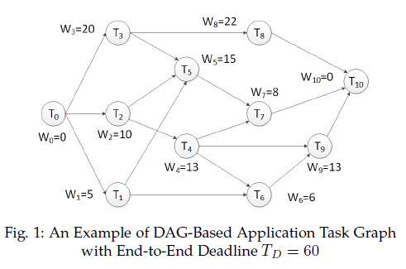
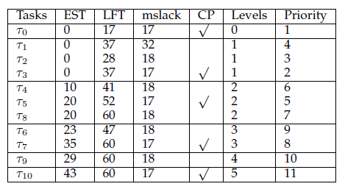

Notes:
最大maxslack表示它有足夠的時間負擔得起τi的開始時間
maxslack用於測量違反截止期限約束的任務的空閒時間的長度。
Deadline所需的最小VM實例數，最小makespan。一旦確定VM實例數量，MSMD算法可以以更少的資源保證application的端到端期限

Slide 28


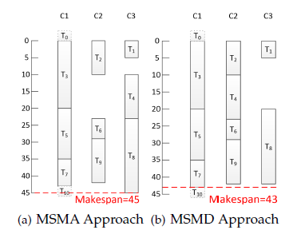
 | Dis(c1) | Dis(c2) | Dis(c3)
T4(time 10) | X | 10-10 | 10-5
T8(time 20) | X | 23 | 20
T7 | 35 | X | X
T6 | X | 23 | 44
T9 | X | 29 | 44
T10 | 43 | X | X
 | Av(c1) | Av(c2) | Av(c3)
T4(time 10) | X | 10 | 10
T6 | X | 23 | 20
T8(time 20) | X | 29 | 23
T7 | 35 | X | X
T9 | X | 29 | X
T10 | 43 | X | X
0,3,2,1,5,4,8,7,6,9,10
0,3,2,1,5,4,6,8,7,9,10
Notes:
SFT: VM上instance 完成任務時間。。相對距離用於指示候選任務的準備時間的接近程度。
這樣做將為優先級較低的任務提供更多機會儘早開始，它允許某些非關鍵任務與關鍵任務共享同一個VM實例，從而在調度時其他VM實例的最早可用時間大於關鍵任務VM實例時，進一步減小了應用程序的跨度。

Slide 29
與其將任務安排到具有最快可用時間的VM實例上，我們將任務分配給VM實例到其準備時間的最小距離。 這樣做將為優先級較低的任務提供更多機會儘早開始。 此外，它允許某些非關鍵任務與關鍵任務共享同一個VM實例，從而在調度時其他VM實例的最早可用時間大於關鍵任務VM實例時，進一步減小了應用程序的跨度。

Slide 30
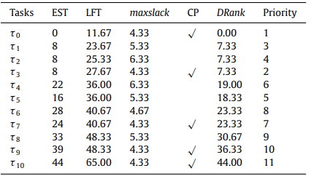


Slide 31

MSMD
0
Tasks | EST | LFT | maxslack | CP | level | Priority
T0 | 0 | 11.67 | 4.33 | * | 0 | 1
T1 | 8 | 23.67 | 5.33 |  | 1 | 3
T2 | 8 | 25.33 | 6.33 |  | 1 | 4
T3 | 8 | 27.67 | 4.33 | * | 1 | 2
T4 | 22 | 36 | 6.33 |  | 2 | 8
T5 | 16 | 36 | 5.33 |  | 2 | 7
T6 | 28 | 40.67 | 4.67 |  | 2 | 6
T7 | 24 | 40.67 | 4.33 | * | 2 | 5
T8 | 33 | 48.33 | 5.33 |  | 3 | 10
T9 | 39 | 48.33 | 4.33 | * | 3 | 9
T10 | 44 | 65 | 4.33 | * | 4 | 11
1
2
3
4
5
6
7
8
9
10

Slide 32
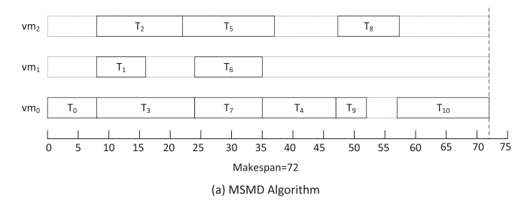
Tasks | EST | LFT | maxslack | CP | level | Priority
T0 | 0 | 11.67 | 4.33 | * | 0 | 1
T1 | 8 | 23.67 | 5.33 |  | 1 | 3
T2 | 8 | 25.33 | 6.33 |  | 1 | 4
T3 | 8 | 27.67 | 4.33 | * | 1 | 2
T4 | 22 | 36 | 6.33 |  | 2 | 8
T5 | 16 | 36 | 5.33 |  | 2 | 7
T6 | 28 | 40.67 | 4.67 |  | 2 | 6
T7 | 24 | 40.67 | 4.33 | * | 2 | 5
T8 | 33 | 48.33 | 5.33 |  | 3 | 10
T9 | 39 | 48.33 | 4.33 | * | 3 | 9
T10 | 44 | 65 | 4.33 | * | 4 | 11
0
1
2
3
4
5
6
7
8
9
10

Slide 33
Tasks | CP | Priority
T0 | * | 1
T1 |  | 3
T2 |  | 4
T3 | * | 2
T4 |  | 8
T5 |  | 7
T6 |  | 6
T7 | * | 5
T8 |  | 10
T9 | * | 9
T10 | * | 11
vm0 | vm1 | vm2
8 | 5 | 9
12 | 8 | 13
11 | 10 | 14
16 | 15 | 17
12 | 9 | 11
10 | 12 | 15
14 | 11 | 13
11 | 16 | 12
13 | 14 | 10
5 | 10 | 8
15 | 16 | 18
0
1
2
3
4
5
6
7
8
9
10

Slide 34
EPRD
0
Tasks | EST | LFT | maxslack | CP | Drank | Priority
T0 | 0 | 11.67 | 4.33 | * | 0 | 1
T1 | 8 | 23.67 | 5.33 |  | 7.33 | 3
T2 | 8 | 25.33 | 6.33 |  | 7.33 | 4
T3 | 8 | 27.67 | 4.33 | * | 7.33 | 2
T4 | 22 | 36 | 6.33 |  | 19 | 6
T5 | 16 | 36 | 5.33 |  | 18.33 | 5
T6 | 28 | 40.67 | 4.67 |  | 23.33 | 8
T7 | 24 | 40.67 | 4.33 | * | 23.33 | 7
T8 | 33 | 48.33 | 5.33 |  | 30.67 | 9
T9 | 39 | 48.33 | 4.33 | * | 36.33 | 10
T10 | 44 | 65 | 4.33 | * | 44 | 11
1
2
3
4
5
6
7
8
9
10
Notes:
具有低DRank值的任務比具有高DRank值的任務具有更高的優先級
當兩個任務具有相同的DRank值時，maxslack較低的任務具有比其他任務更高的優先級

Slide 35
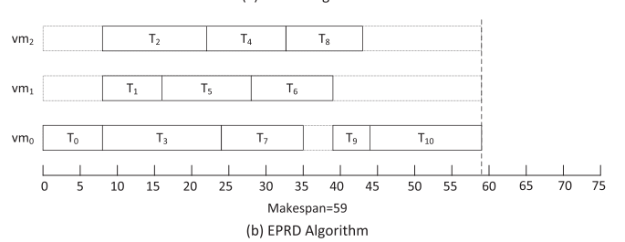
Tasks | EST | LFT | maxslack | CP | Drank | Priority
T0 | 0 | 11.67 | 4.33 | * | 0 | 1
T1 | 8 | 23.67 | 5.33 |  | 7.33 | 3
T2 | 8 | 25.33 | 6.33 |  | 7.33 | 4
T3 | 8 | 27.67 | 4.33 | * | 7.33 | 2
T4 | 22 | 36 | 6.33 |  | 19 | 6
T5 | 16 | 36 | 5.33 | * | 18.33 | 5
T6 | 28 | 40.67 | 4.67 |  | 23.33 | 8
T7 | 24 | 40.67 | 4.33 |  | 23.33 | 7
T8 | 33 | 48.33 | 5.33 |  | 30.67 | 9
T9 | 39 | 48.33 | 4.33 | * | 36.33 | 10
T10 | 44 | 65 | 4.33 | * | 44 | 11
0
1
2
3
4
5
6
7
8
9
10
Notes:
具有低DRank值的任務比具有高DRank值的任務具有更高的優先級
當兩個任務具有相同的DRank值時，maxslack較低的任務具有比其他任務更高的優先級

Slide 36
Tasks | Priority | CP
T0 | 1 | *
T1 | 3
T2 | 4
T3 | 2 | *
T4 | 6
T5 | 5
T6 | 8
T7 | 7 | *
T8 | 9
T9 | 10 | *
T10 | 11 | *
vm0 | vm1 | vm2
8 | 5 | 9
12 | 8 | 13
11 | 10 | 14
16 | 15 | 17
12 | 9 | 11
10 | 12 | 15
14 | 11 | 13
11 | 16 | 12
13 | 14 | 10
5 | 10 | 8
15 | 16 | 18
0
1
2
3
4
5
6
7
8
9
10

Slide 37
Notes:
拓撲級別可用於滿足DAG中並行任務的優先級約束，但不能用於構建優先級隊列。
在priority確定階段，使用基於拓撲級別和最大冗餘值的組合的MSMD算法。

Slide 38
3.3.10
MSMD
根據任務的DRank值以降序排列任務隊列的排序。具有相同DRank值的任務根據maxslack升序排序。在優先級確定階段，使用基於拓撲級別和最大冗餘值的組合的MSMD算法。拓撲級別可用於滿足DAG中並行任務的優先級約束，但不能用於構建優先級隊列。
-----
在priority確定階段，使用基於拓撲級別和最大冗餘值的組合的MSMD算法。拓撲級別可用於滿足DAG中並行任務的優先級約束，但不能用於構建優先級隊列。
我們算法的優先級與MSMD的優先級不同。

Slide 39
4 消化著講
算法1概述了本研究中的啟發式算法。 在算法1的步驟1中，計算每個任務節點的URank值。 在步驟2中，計算每個任務節點的DRank值。 按照步驟1-2查找DAG的關鍵路徑。 在步驟3中獲得每個節點的EST，LFT和maxclack。在步驟4中，根據DRank的非遞增順序和maxslack的遞增順序，建立並行任務的有效優先級隊列。 在步驟5中，使用等式獲得VM實例的數量。 （9）。 步驟6-10是循環主體，其目的是將每個任務映射到合適的VM實例。 在步驟8中，調用EPRD算法。

Slide 40
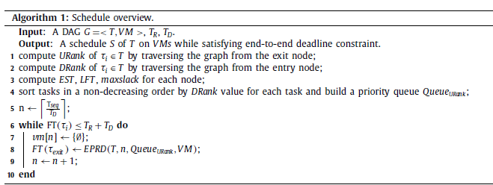
Stsp1,2計算任務集的URank和DRank。O（| M |×| N |）。
Step4 建pritority O（| N |×log 2 | N |）。
Step6-10每個任務映射到合適的VM實例O（| N |× | N |×| M |）。
Notes:
我們將N設為工作流中的任務數，將M設為VM數。

Slide 41
EPRD算法在算法2中提出。該算法的目的是為優先隊列Queue URank中的每個候選任務選擇一個可行的VM實例。在步驟2中選擇優先級隊列中的頭任務τi。如果任務τi屬於DAG的關鍵路徑，則按照插入技術策略將任務τi分配給VM實例vm 0。此過程發生在步驟4中。關鍵路徑中的所有任務計劃在vm 0上執行。計算關鍵路徑中不存在的其他任務的vm 0上的相對距離Res（τi，vm 0）。 Res（τi，vm 0）在步驟6中被臨時存儲到變量resValue中。候選VM實例在步驟7中被臨時標記為vm0。在步驟8–12的內部循環中，將其他VM實例與vm 0進行比較相對距離的值。保留最大相對距離和相應的VM實例號。按照先前的操作，在步驟13-16中將候選任務τi分配給相應的VM實例。

Slide 42
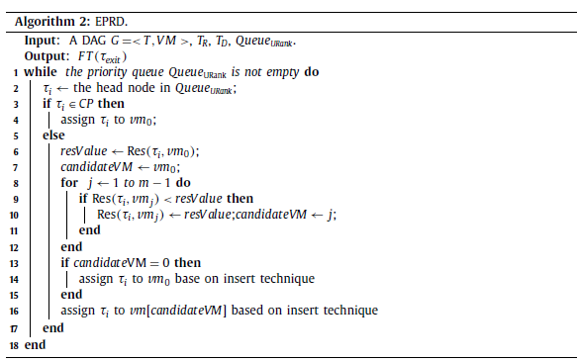
Step8-12內部循環中最耗時，將其他VM實例與vm 0進行比較相對距離的值。保留最大相對距離和相應的VM實例號。 O（| M |×| N |）。
Step13-16中將候選任務τi分配給相應的VM實例。
Notes:
目的是優先隊列Queue Urank中每個候選任務映射到合適的VM實例
計算相對dis存到dis6

Slide 43
5
引入了三種最先進的算法，即HEFT，MOHEFT和MSMD，以與所提出的算法進行比較。 Topcuoglu等。 [27]提出了一種有效的調度算法，稱為HEFT。 HEFT可以在異構計算系統中實現高性能和低複雜度的目標。具有截止期限約束的HEFT算法（描述為HEFT_D）包括兩個階段。在第一階段，根據任務的URank確定工作流中任務的調度優先級。然後，使用這些優先級任務建立優先級任務調度隊列。在第二階段，將優先級隊列中的候選任務映射到完成時間最早的VM實例。 MOHEFT [30]是指多目標HEFT。 MOHEFT旨在預測工作流的執行時間和能耗，並使用歷史數據在雲中心中找到製造時間和能耗之間的折衷方案。 Wu等人提出了MSMD，它是雲計算中心中的一種啟發式任務調度算法。 [36]。 MSMD有兩個目標。一個目標是找到所需資源的最小數量，同時滿足給定DAG應用程序的端到端期限。另一個目標是最小化指定VM實例下DAG的調度長度。

Slide 44

Parameter
DAG size: The size of the DAG ranges from 50 nodes to 300 nodes.
Computing cost: The computing cost of a task node follows a uniform distribution with a mean value of 15.
• Average in/out degree: The average in/out degree varies from 2 to 10.
• Number of VM instances: The VM instances required in the task scheduling.
The experiments are conducted on a Windows 10 workstation with an Intel Core i7-7700 quad-core CPU, 64 GB DRAM, and a 2 TB hard disk.
127/80 <= M <= 11-4
Notes:
VM實例的數量M應該用於具有期限限制

Slide 45
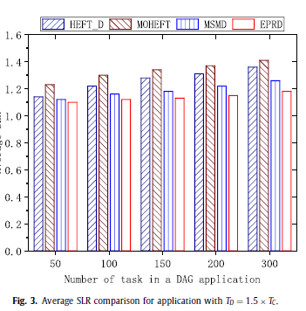
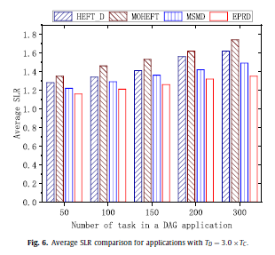
Notes:
scheduling length ratio normalize the makespan.，VM實例的數量會顯著影響makespan。
真實工作流（即Montage，Cyber​​shake，Epigenomics和Genome）評估算法的性能。
EPRD算法始終優於HEFT_D和MSMD。

Slide 46
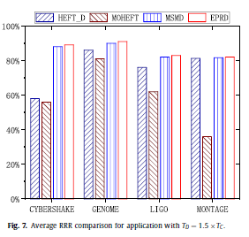
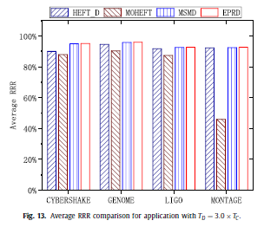
Notes:
resource reduction ratio資源減少率，VM實例的上限指示資源減少的程度
當工作流的截止時間分別是其關鍵路徑長度的1.5、2.0、2.5和3.0倍時

Slide 47
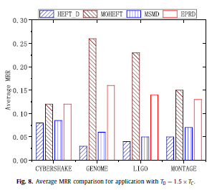
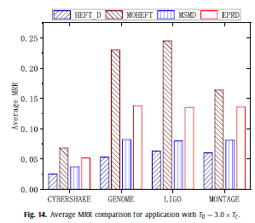
Notes:
EPRD的主要目標是在end to end deadline 約束下，使用適當的VM實例最小化DAG應用程序的調度長度。
當工作流的最後期限分別為其關鍵路徑長度的1.5倍，2.0倍，2.5倍和3.0倍時
MRR無法反映算法的性能，對於相同的工作流應用程序，當EPRD消耗相對較少的資源而不違反端到端的期限約束時，EPRD算法通常比其他三個算法具有更高的MRR。
MOHEFT這樣做的代價是要消耗大量VM。

Slide 48
Tasks | vm0 | vm1 | vm2
Τ0 | 8 | 5 | 9
Τ1 | 12 | 8 | 13
Τ2 | 11 | 10 | 14
Τ3 | 16 | 15 | 17
Τ4 | 12 | 9 | 11
Τ5 | 10 | 12 | 15
Τ6 | 14 | 11 | 13
Τ7 | 11 | 16 | 12
Τ8 | 13 | 14 | 10
Τ9 | 5 | 10 | 8
Τ10 | 15 | 16 | 18

Slide 49
